Slide 1
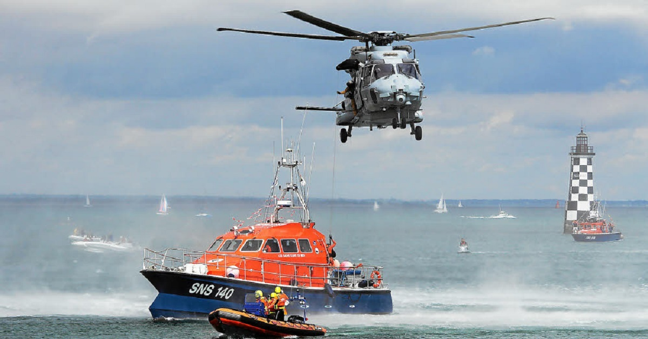

Avril 2024
Les opérations de Sauvetage en mer
ANALYSER ET COMPRENDRE
Allison - Kévin - Patrice - Romain

Slide 2
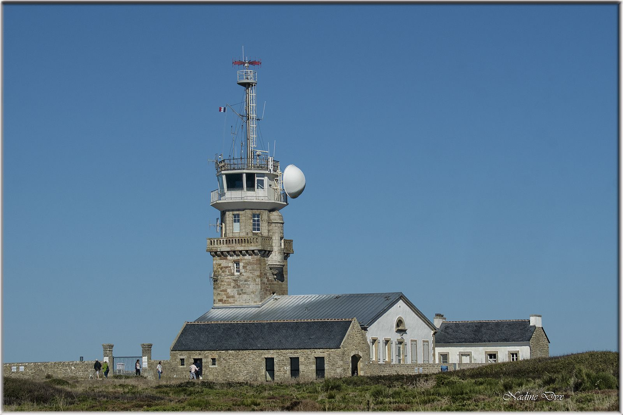

Les CROSS
Centres Régionaux Opérationnels de Sauvetage et de Surveillance
Créés en 1960
Sous l’autorité des préfets maritimes
En métropole (x5) et en Outre-mer (x4)
Réceptionner les alertes
Coordonner les opérations de sauvetage

Slide 3







Processing
Collecter les données
Préparer les données
( 5 Datasets )
( dtypes, NaN, doublons)
IMPORT
EXPLORATION
NETTOYAGE
CONSOLIDATION
Étudier les données
Dataset unifié
( corrélation, pertinence )
100K lignes / 68 colonnes

Slide 4

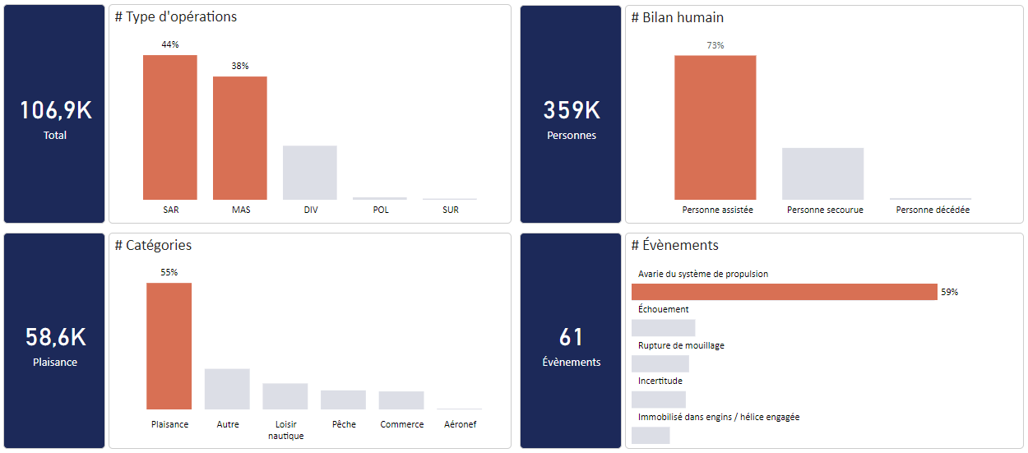
Exploration

Slide 5
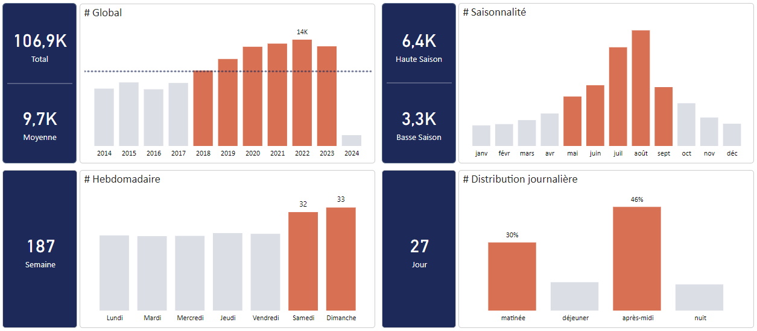
Analyse des tendances

Slide 6
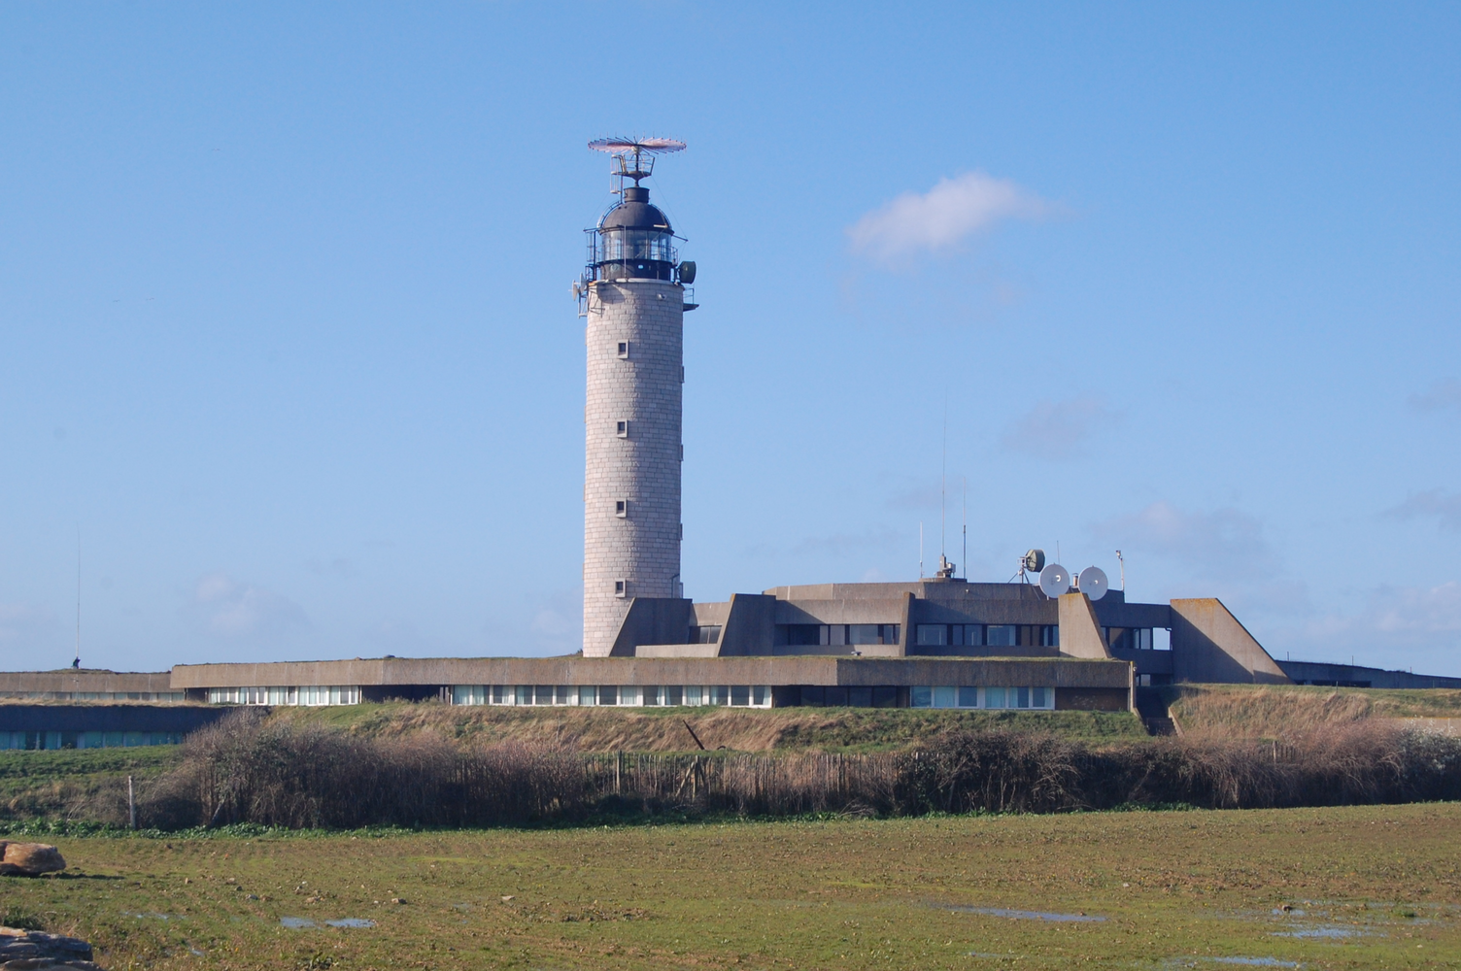
Proposition de valeur
PROBLÉMATiQUE
Augmentation importante du nombre d’opérations
OBJECTIF
Aider les CROSS à prioriser les opérations de sauvetage
SOLUTIONS
Proposer un tableau de bord de suivi des opérations
Proposer un outil permettant d’évaluer la criticité des situations rencontrées

Slide 7
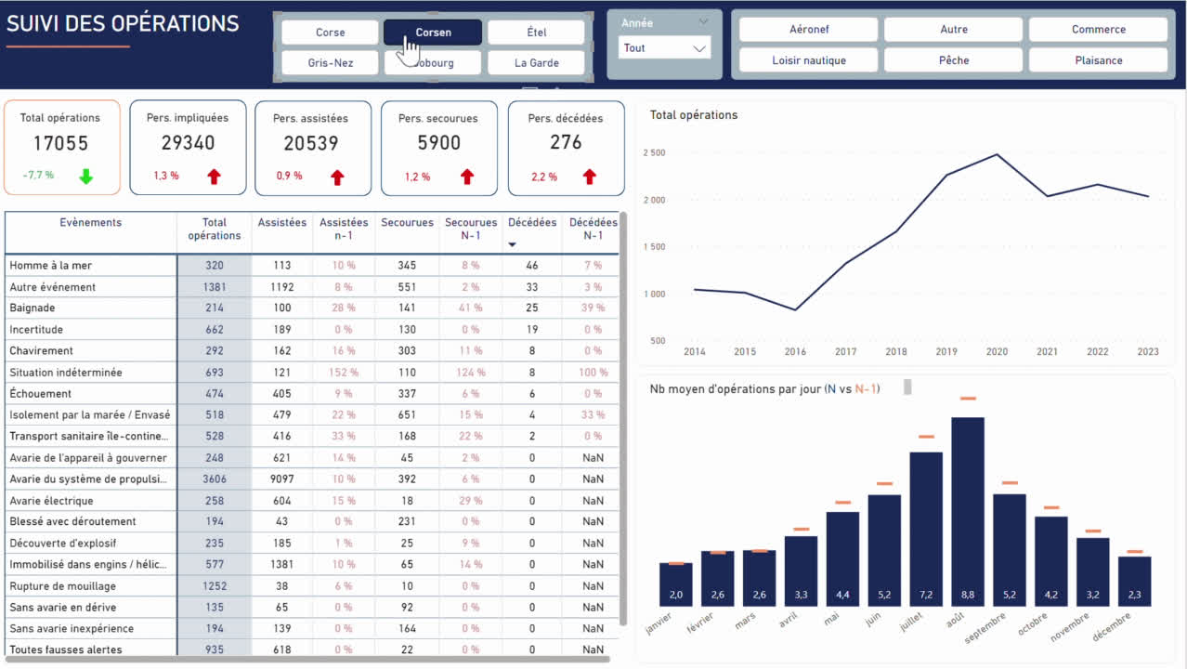
Tableau de bord

Slide 8




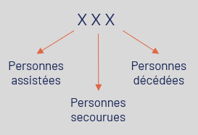
Machine learning
Classification multi-class
Modèle retenu : XGBoost
ROC MAUC = 0.887
Features
Evènements - Qui alerte - Saison - Catégorie flotteur
Nb personnes impliquées - Heure réception alerte
Force du vent - Force de la mer - Coeff. marée
Confusion matrix | Confusion matrix | Predicted | Predicted | Predicted | Predicted | Predicted | Predicted | Predicted
Confusion matrix | Confusion matrix | 100 | 010 | 000 | 110 | 001 | 011 | 111
A c t u a l | 100 | 79 % | 6 % | 2 % | 4 % | 5 % | 2 % | 3 %
A c t u a l | 010 | 17 % | 39% | 2 % | 6 % | 18 % | 15 % | 3 %
A c t u a l | 000 | 5 % | 2 % | 72 % | 2 % | 16 % | 2 % | 1 %
A c t u a l | 110 | 14 % | 8 % | 2 % | 44 % | 3 % | 13 % | 16 %
A c t u a l | 001 | 2 % | 5 % | 4 % | < 1 % | 83 % | 4 % | 2 %
A c t u a l | 011 | 3 % | 12 % | 0 % | 6 % | 6 % | 59 % | 15 %
A c t u a l | 111 | 0 % | 0 % | 0 % | 14 % | 0 % | 36 % | 50 %
Target
Catégories de bilan humain (= “criticité”)
Exemple : 101 = opération impliquant au moins 1 personne assistée et 1 personne blessée/secourue

Slide 9

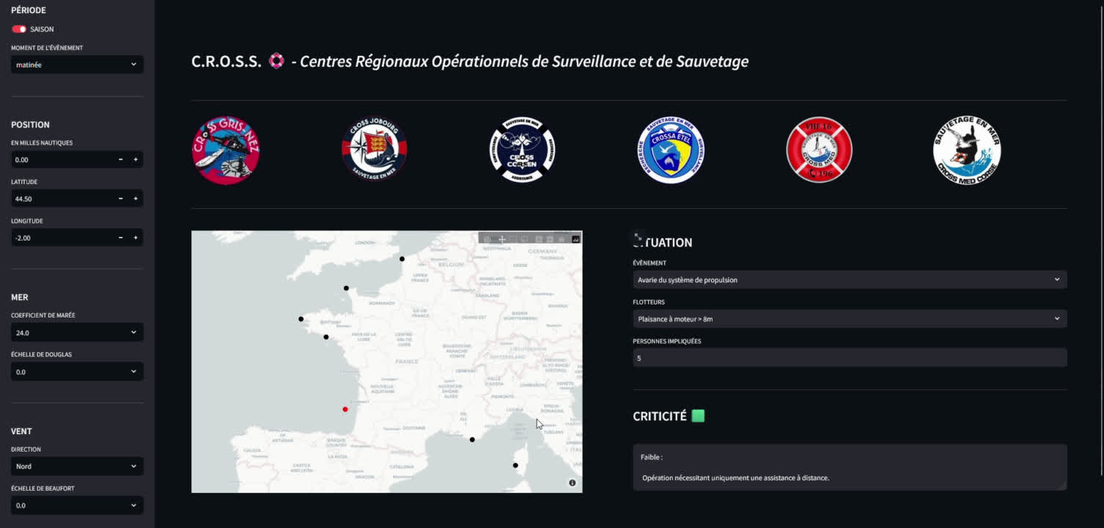
Outil d’aide à la décision

Slide 10
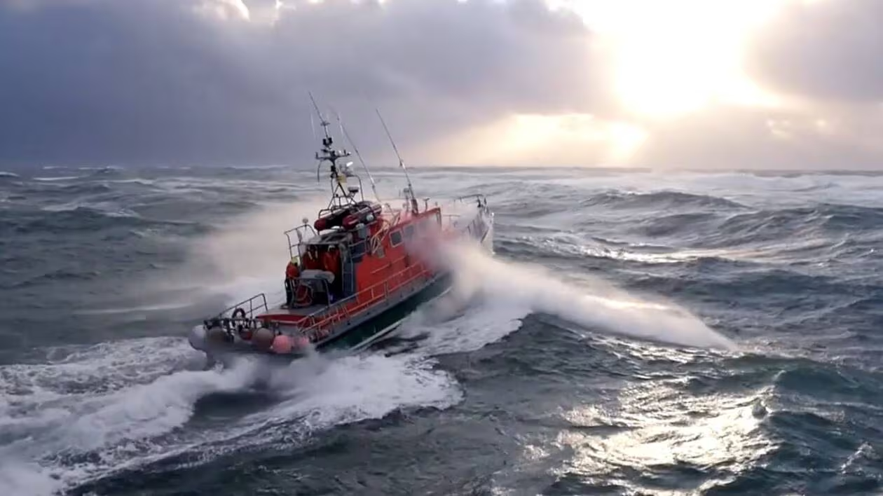
Et si ...
Avoir une base de donné﻿es + complète
Connecter le streamlit à une ou plusieurs API
Développer de nou﻿velles solutions

Slide 11
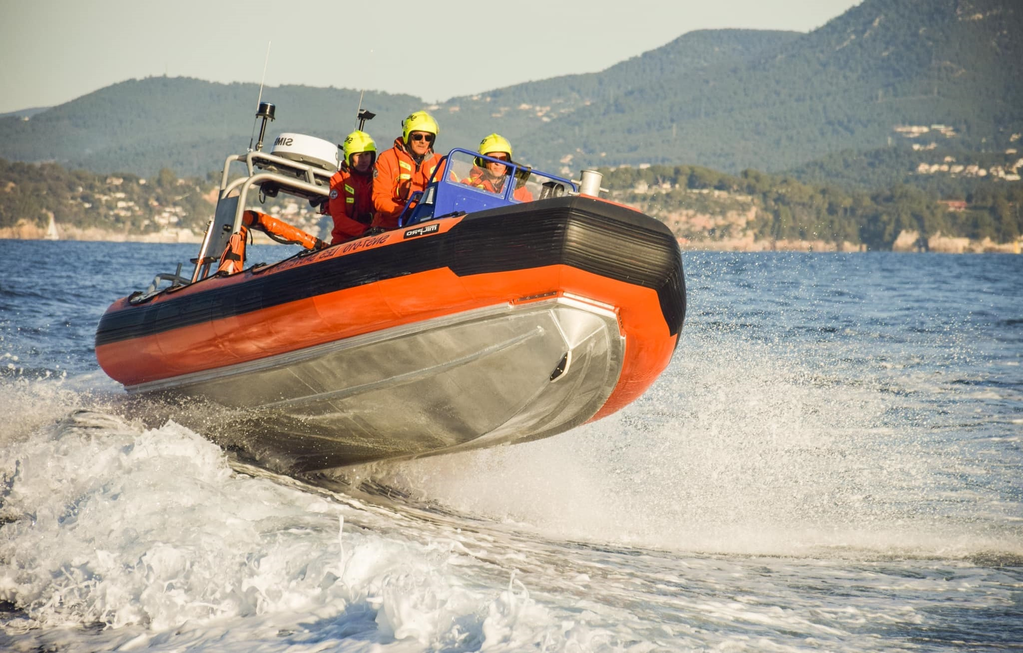
Merci

